Slide 1
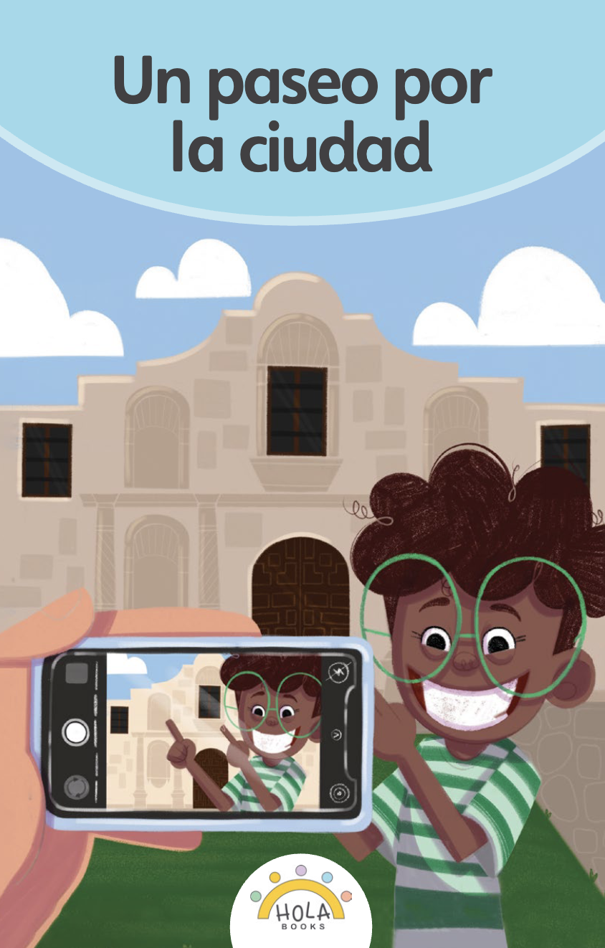
Presentación de fonética
23.2

Slide 2
Día 1
Notes:
Diga: ¡Hola, lectores! Ahora vamos a practicar lo que hemos aprendido sobre las sílabas y cómo las unimos para formar palabras. ¿Listos?
Avance a la siguiente diapositiva.

Slide 3

1. Conciencia fonémica
Notes:
Avance a la diapositiva 4.

Slide 4
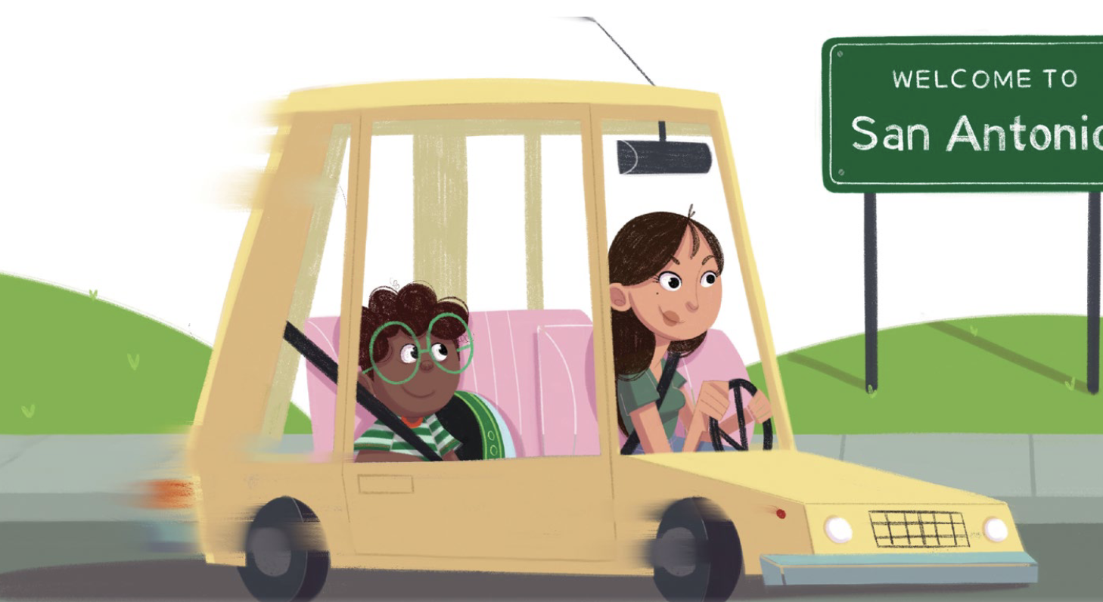

Notes:
A. Combinar sílabas en palabras
Diga: Vamos a combinar sílabas para formar palabras.
Modele: Por ejemplo: pa - se - o, paseo. Pregunte: ¿Qué palabra formamos con pa - se - o? (pa - se - o, paseo)
Avance a la siguiente diapositiva.
______________________________________________________________________________________________________________
B. Segmentar palabras en sílabas
Diga: Ahora vamos a separar palabras en sílabas.
Modele: Por ejemplo: paseo, pa - se - o. Pregunte: ¿Qué sílabas escuchamos en paseo? (paseo, pa - se - o)
Avance a la siguiente diapositiva.

Slide 5
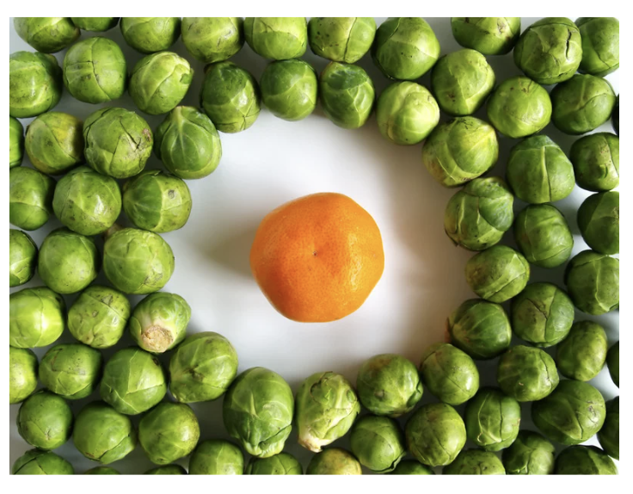
Notes:
A. Combinar sílabas en palabras
Diga: ro - de - a - dos ¿Qué palabra formamos con ro - de - a - dos? (ro - de - a - dos, rodeados)
Avance a la siguiente diapositiva.
_____________________________________________________________________
B. Segmentar palabras en sílabas
Diga: ¿Qué sílabas escuchamos en rodeados? (rodeados, ro - de - a - dos)
Avance a la siguiente diapositiva.

Slide 6

Notes:
A. Combinar sílabas en palabras
Diga: mu - se - o ¿Qué palabra formamos con mu - se - o? (mu - se - o, museo)
Avance a la siguiente diapositiva.
_____________________________________________________________________
B. Segmentar palabras en sílabas
Diga: ¿Qué sílabas escuchamos en museo? (museo, mu - se - o)
Avance a la siguiente diapositiva.

Slide 7

Notes:
A. Combinar sílabas en palabras
Diga: cu - rio - si - dad ¿Qué palabra formamos con cu - rio - si - dad? (cu - rio - si - dad, curiosidad)
Avance a la siguiente diapositiva.
_____________________________________________________________________
B. Segmentar palabras en sílabas
Diga: ¿Qué sílabas escuchamos en curiosidad? (curiosidad, cu - rio - si - dad)
Avance a la siguiente diapositiva.

Slide 8

Notes:
A. Combinar sílabas en palabras
Diga: res - tau - ran - te ¿Qué palabra formamos con res - tau - ran - te? (res - tau - ran - te, restaurante)
Regrese a la diapositiva número 3.
_____________________________________________________________________
B. Segmentar palabras en sílabas
Diga: ¿Qué sílabas escuchamos en restaurante? (restaurante, res - tau - ran - te)
Avance a la siguiente diapositiva.

Slide 9
2. Hiatos
Notes:
Diga: Vamos a repasar cómo leer hiatos. Recuerda que un hiato es cuando dos vocales están una al lado de la otra pero se pronuncian en sílabas separadas.
Modele: Vamos a dividir en sílabas la palabra paseo, pa - se - o. Las vocales e y o se pronuncian en sílabas separadas.
Diga: Ahora vamos a leer en voz alta cada hiato que aparece sobre la flecha azul. ¿Listos?
Muestre a los estudiantes las diapositivas 10-12 una a la vez y diga cada hiato en voz alta junto con ellos.

Slide 10

oe
Notes:
Diga: oe.
Lea cada sílaba junto con los estudiantes.
Repita si es necesario.
Avance a la siguiente diapositiva.

Slide 11
ea
Notes:
Diga: ea.
Lea cada sílaba junto con los estudiantes.
Repita si es necesario.
Avance a la siguiente diapositiva.

Slide 12
ae
Notes:
Diga: ae.
Lea cada sílaba junto con los estudiantes.
Repita si es necesario.
Avance a la siguiente diapositiva.

Slide 13

3. Dictado
Notes:
Avance a la siguiente diapositiva.

Slide 14

Notes:
Asegúrese de que todos los estudiantes tengan una pizarra donde practicar.
Diga: Ahora, voy a decir un hiato en voz alta. Todos repetirán el hiato y escribirán el hiato en su pizarra.
Diga cada una de estos hiatos en el siguiente orden:
oe, /o/, /e/, oe
ea, /e/, /a/, ea
ae, /a/, /e/, ae
Pida a los estudiantes que muestren su pizarra después de escribir cada hiato para verificar su respuesta.
Repita si es necesario.
Avance a la siguiente diapositiva.

Slide 15

4. Palabras con 2 sílabas
Notes:
Diga: Ahora vamos a leer palabras de 2 sílabas. Asegúrate de leer cada palabra parte por parte. Luego une cada parte y lee la palabra completa.
Muestre a los estudiantes las diapositivas 16-21 una a la vez y diga cada palabra en voz alta junto con ellos.

Slide 16
ciu
dad
Notes:
Diga cada sílaba y después la palabra en voz alta junto con los estudiantes.
Diga: ciu - dad, ciudad.
Repita si es necesario.
Avance a la siguiente diapositiva.

Slide 17
Te
xas
Notes:
Diga cada sílaba y después la palabra en voz alta junto con los estudiantes.
Diga: te - xas, Texas.
Repita si es necesario.
Avance a la siguiente diapositiva.

Slide 18
que
da
Notes:
Diga cada sílaba y después la palabra en voz alta junto con los estudiantes.
Diga: que - da, queda.
Repita si es necesario.
Avance a la siguiente diapositiva.

Slide 19
ho
tel
Notes:
Diga cada sílaba y después la palabra en voz alta junto con los estudiantes.
Diga: ho - tel, hotel.
Repita si es necesario.
Avance a la siguiente diapositiva.

Slide 20
rí
o
Notes:
Diga cada sílaba y después la palabra en voz alta junto con los estudiantes.
Diga: rí - o, río.
Repita si es necesario.
Avance a la siguiente diapositiva.

Slide 21
tien
das
Notes:
Diga cada sílaba y después la palabra en voz alta junto con los estudiantes.
Diga: tien - das, tiendas.
Repita si es necesario.
Avance a la siguiente diapositiva.

Slide 22

5. Palabras con 3 sílabas
Notes:
Diga: Ahora vamos a leer palabras de 3 sílabas. Asegúrate de leer cada palabra parte por parte. Luego une cada parte y lee la palabra completa.
Muestre a los estudiantes las diapositivas 23-28 una a la vez para cada palabra.

Slide 23
pa
se
o
Notes:
Diga cada sílaba y después la palabra en voz alta junto con los estudiantes.
Diga: pa - se - o, paseo.
Repita si es necesario.
Avance a la siguiente diapositiva.

Slide 24
ha
bí
a
Notes:
Diga cada sílaba y después la palabra en voz alta junto con los estudiantes.
Diga: ha - bí - a, había.
Repita si es necesario.
Avance a la siguiente diapositiva.

Slide 25
a
guan
tan
Notes:
Diga cada sílaba y después la palabra en voz alta junto con los estudiantes.
Diga: a - guan - tan, aguantan.
Repita si es necesario.
Avance a la siguiente diapositiva.

Slide 26
co
mien
zan
Notes:
Diga cada sílaba y después la palabra en voz alta junto con los estudiantes.
Diga: co - mien - zan, comienzan.
Repita si es necesario.
Avance a la siguiente diapositiva.

Slide 27
his
to
ria
Notes:
Diga cada sílaba y después la palabra en voz alta junto con los estudiantes.
Diga: his - to - ria, historia.
Repita si es necesario.
Avance a la siguiente diapositiva.

Slide 28
in
clu
so
Notes:
Diga cada sílaba y después la palabra en voz alta junto con los estudiantes.
Diga: in - clu - so, incluso.
Repita si es necesario.
Avance a la siguiente diapositiva.

Slide 29

6. Palabras con 4 o más sílabas
Notes:
Diga: Ahora vamos a leer más palabras juntos. Estas son palabras más largas, con 4 o más sílabas. Asegúrate de leer parte por parte. Luego une cada parte y lee la palabra completa.
Muestre a los estudiantes las diapositivas 30-35 una a la vez y repita lentamente si es necesario.

Slide 30
ro
de
a
dos
Notes:
Diga cada sílaba y después la palabra en voz alta junto con los estudiantes.
Diga: ro - de - a - dos, rodeados.
Repita si es necesario.
Avance a la siguiente diapositiva.

Slide 31
re
a
nu
dan
Notes:
Diga cada sílaba y después la palabra en voz alta junto con los estudiantes.
Diga: ro - a - nu - dan, reanudan.
Repita si es necesario.
Avance a la siguiente diapositiva.

Slide 32
ar
te
fac
tos
Notes:
Diga cada sílaba y después la palabra en voz alta junto con los estudiantes.
Diga: ar - te - fac - tos, artefactos.
Repita si es necesario.
Avance a la siguiente diapositiva.

Slide 33
cu
rio
si
dad
Notes:
Diga cada sílaba y después la palabra en voz alta junto con los estudiantes.
Diga: cu - rio - si - dad, curiosidad.
Repita si es necesario.
Avance a la siguiente diapositiva.

Slide 34
res
tau
ran
te
Notes:
Diga cada sílaba y después la palabra en voz alta junto con los estudiantes.
Diga: res - tau - ran - te, restaurante.
Repita si es necesario.
Avance a la siguiente diapositiva.

Slide 35
a
so
mán
do
se
Notes:
Diga cada sílaba y después la palabra en voz alta junto con los estudiantes.
Diga: a - so - mán - do - se, asomándose.
Repita si es necesario.
Avance a la siguiente diapositiva.

Slide 36
lavamanos
7. Palabras compuestas
Notes:
Diga: Ahora vamos repasar las palabras compuestas. Las palabras compuestas se forman al unir dos palabras. Al unir abre y cartas, se forma la palabra abrecartas.
Diga: Ahora vamos a leer palabras para formar palabras compuestas. Lee cada palabra separando sus partes, identifica sus significados y luego únelas para leer la palabra completa.
Avance a la siguiente diapositiva.

Slide 37

gira
sol
Notes:
Anime a los estudiantes a decodificar cada palabra con usted.
Diga: gi - ra, gira. Explique el significado de gira según sea necesario.
Haga clic.
Diga: sol. Explique el significado de sol según sea necesario.
Diga: Al juntar gira y sol se forma la palabra girasol. Lea la palabra en voz alta junto con los estudiantes.
Repita si es necesario.
Explique el significado de girasol. Utilice la imagen en la diapositiva como apoyo.
Avance a la siguiente diapositiva.

Slide 38

salva
vidas
Notes:
Anime a los estudiantes a decodificar cada palabra con usted.
Diga: sal - va, salva. Explique el significado de salva según sea necesario.
Haga clic.
Diga: vi - das. Explique el significado de vidas según sea necesario.
Diga: Al juntar salva y vidas se forma la palabra salvavidas. Lea la palabra en voz alta junto con los estudiantes.
Repita si es necesario.
Explique el significado de salvavidas. Utilice la imagen en la diapositiva como apoyo.
Avance a la siguiente diapositiva.

Slide 39
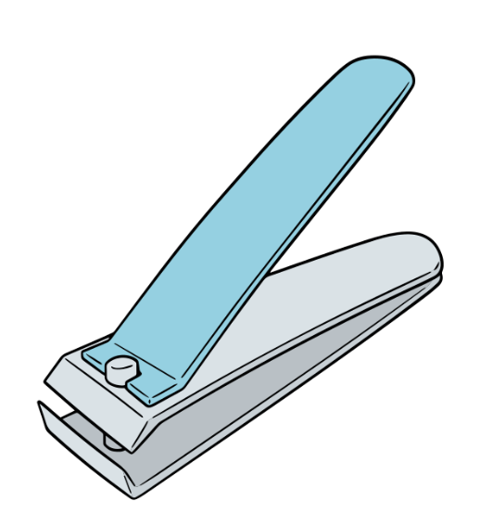
corta
úñas
Notes:
Anime a los estudiantes a decodificar cada palabra con usted.
Diga: cor - ta, corta. Explique el significado de corta según sea necesario.
Haga clic.
Diga: u - ñas. Explique el significado de uñas según sea necesario.
Diga: Al juntar corta y uñas se forma la palabra cortaúñas. Lea la palabra en voz alta junto con los estudiantes.
Repita si es necesario.
Explique el significado de cortaúñas. Utilice la imagen en la diapositiva como apoyo.
Avance a la siguiente diapositiva.

Slide 40

cumple
años
Notes:
Anime a los estudiantes a decodificar cada palabra con usted.
Diga: cum - ple, cumple. Explique el significado de cumple según sea necesario.
Haga clic.
Diga: a - ños. Explique el significado de años según sea necesario.
Diga: Al juntar cumple y años se forma la palabra cumpleaños. Lea la palabra en voz alta junto con los estudiantes.
Repita si es necesario.
Explique el significado de cumpleaños. Utilice la imagen en la diapositiva como apoyo.
Avance a la siguiente diapositiva.

Slide 41
8. Dictado
Notes:
Diga: Ahora voy a decir unas palabras en voz alta. Todos repetirán la palabra parte por parte y escribirán la palabra en su pizarra lo mejor que puedan. ¿Listos?
Muestre a los estudiantes las diapositivas 42-44 una a la vez.

Slide 42
Notes:
Asegúrese de que todos los estudiantes tengan una pizarra donde practicar.
Diga: Escucha la palabra. Identifica los sonidos y sus letras. Primero la sílaba, luego cada sonido y, al final, la palabra completa.
Diga: río, rí - o, río. ¿Cuántas sílabas tiene la palabra? (2) rí - o. La primera sílaba, rí, ¿cuántos sonidos tiene? (2) /rr/. /i/. La segunda sílaba, o, ¿cuántos sonidos tiene? (1) /o/. Río, /rr/, /i/, /o/.
Pida a los estudiantes que muestren sus pizarras después de escribir cada palabra para verificar la respuesta. Repita si es necesario.
Avance a la siguiente diapositiva.

Slide 43
Notes:
Diga: Escucha la palabra. Identifica los sonidos y sus letras. Primero la sílaba, luego cada sonido y, al final, la palabra completa.
Diga: paseo, pa - se - o, paseo. ¿Cuántas sílabas tiene la palabra? (3) pa - se - o. La primera sílaba, pa, ¿cuántos sonidos tiene? (2) /p/, /a/. La segunda sílaba, se, ¿cuántos sonidos tiene? (2) /s/, /e/. La tercera sílaba, o, ¿cuántos sonidos tiene? (1) /o/. Paseo, /p/, /a/, /s/, /e/, /o/.
Pida a los estudiantes que muestren sus pizarras después de escribir cada palabra para verificar la respuesta. Repita si es necesario.
Avance a la siguiente diapositiva.

Slide 44
Notes:
Diga: Escucha la palabra. Identifica los sonidos y sus letras. Primero la sílaba, luego cada sonido y, al final, la palabra completa.
Diga: había, ha - bí - a, había. ¿Cuántas sílabas tiene la palabra? (3) ha - bí - a. La primera sílaba, ha, ¿cuántos sonidos tiene? (1) /a/. La segunda sílaba, bi, ¿cuántos sonidos tiene? (2) /b/, /i/. La tercera sílaba, a, ¿cuántos sonidos tiene? (1) /a/. Había, /a/, /b/, /i/, /a/.
Pida a los estudiantes que muestren sus pizarras después de escribir cada palabra para verificar la respuesta. Repita si es necesario.
Avance a la siguiente diapositiva.

Slide 45

9. Oraciones
Notes:
Diga: Ahora vamos a leer oraciones. Asegúrate de prestar atención a la puntuación y la entonación de tu voz. Primero las vamos a leer despacio y luego con más fluidez.
Avance a la siguiente diapositiva.

Slide 46
—Ahora vamos a El Álamo —informa mamá.
Notes:
Señale la primera palabra: Ahora.
Lea la oración primero despacio y la segunda vez con fluidez.
Pida a los estudiantes que repitan con usted.
Avance a la siguiente diapositiva.

Slide 47
Mamá va a llevar a Félix y a Rodolfo a conocer San Antonio.
Notes:
Señale la primera palabra: Mamá.
Lea la oración primero despacio y la segunda vez con fluidez.
Pida a los estudiantes que repitan con usted.
Avance a la siguiente diapositiva.

Slide 48
—¿Es una ciudad grande o pequeña? —pregunta Félix con curiosidad.
Notes:
Señale la primera palabra: Es.
Lea la oración primero despacio y la segunda vez con fluidez.
Pida a los estudiantes que repitan con usted.
Avance a la siguiente diapositiva.

Slide 49
10. Dictado
Notes:
Avance a la siguiente diapositiva.

Slide 50
____________________________.
Notes:
Asegúrese de que todos los estudiantes tengan una pizarra donde practicar.
Diga: Ahora voy a decir una oración en voz alta. Todos repetirán la oración y escribirán todas las palabras en su pizarra lo mejor que puedan. ¿Listos?
Diga: —Ahora vamos a El Álamo —informa mamá. Vamos a repetir la oración juntos.
Repita la oración en voz alta junto con los estudiantes. Cuente las palabras en la oración si los estudiantes todavía necesitan apoyo.
Pida a los estudiantes que escriban todas las palabras de la oración.
Diga: Puedes dividir cada palabra en sílabas y luego en sonidos para asegurarte de escribir todos los sonidos que escuchas correctamente.
Pida a los estudiantes que muestren su pizarra para verificar su respuesta. Repita si es necesario.
Avance a la siguiente diapositiva.

Slide 51
—Ahora vamos a El Álamo —informa mamá.
Notes:
Pida a los estudiantes que lean la oración en voz alta y comparen su oración con la oración que muestra la diapositiva.
Anime a los estudiantes a autocorregir su escritura.
Avance a la siguiente diapositiva.

Slide 52
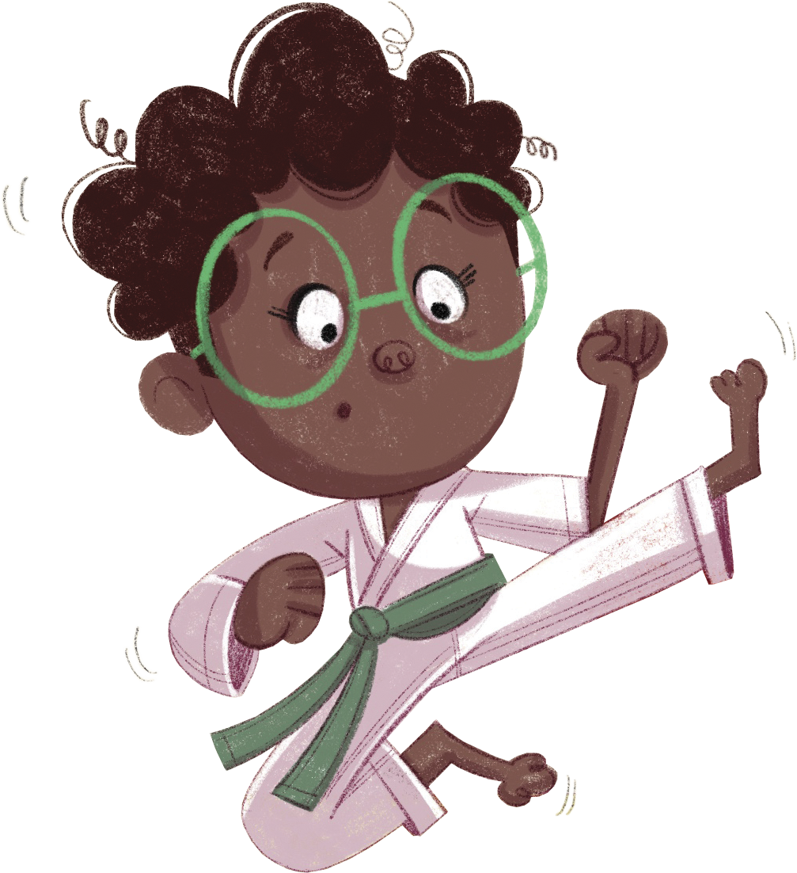
¡Felicidades!
El día está completo,
¡excelente trabajo!

